Slide 1
马克思主义基本原理概论
2018
华北电力大学 马克思主义学院
王建永
13718562494 wjy1@ncepu.edu.cn

Slide 2
考核方式
平时成绩（50%）：
出勤；
课堂测验、讨论、发言；
论文
期末成绩（50%）：闭卷考试

Slide 3






导 论
第一章 世界的物质性及发展规律
第二章 实践与认识及其发展规律
第三章 人类社会及其发展规律
第四章 资本主义的本质及规律
第五章 资本主义的发展及其趋势
第六章 社会主义的发展及其规律
第七章 共产主义崇高理想及其最终实现

Slide 4



一、马克思主义的创立和发展
二、马克思主义的鲜明特征
三、马克思主义的当代价值
导 论
四、自觉学习和运用马克思主义

Slide 5
本章逻辑结构
什么是马克思主义
马 克 思 主 义 是 关 于 无 产 阶 级 和 人 类 解 放 的 科 学
什么是马克思主义基本原理
马克思主义的创立和发展
马克思主义的创立
马克思主义的发展
科学性
革命性
马克思主义的鲜明特征
实践性
人民性
发展性
观察当代世界变化的认识工具
马克思主义的当代价值
指引当代中国发展的行动指南
引领人类社会进步的科学真理
自觉学习和运用
马克思主义
马克思主义是行动的指南
努力掌握和运用马克思主义

Slide 6

一、马克思主义的创立与发展
（一）什么是马克思主义
（二）马克思主义的创立
（三）马克思主义的发展

Slide 7
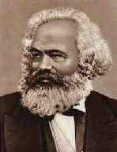
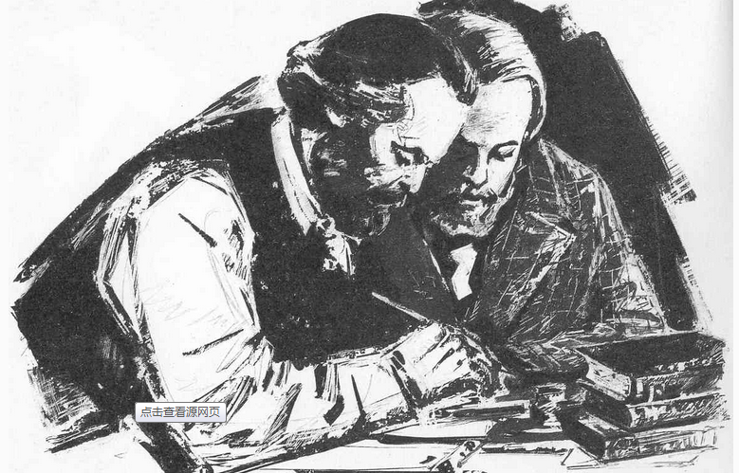
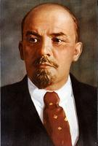
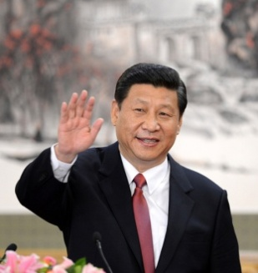
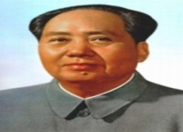
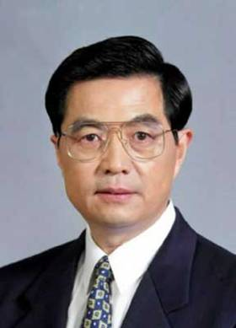
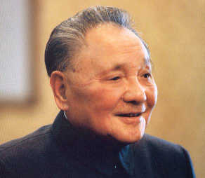
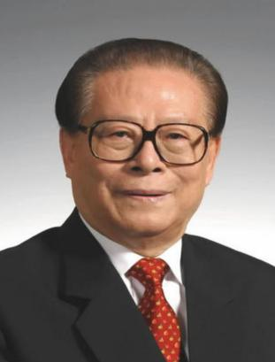
（一）什么是马克思主义
马克思主义是由马克思和恩格斯创立并为后继者所不断发展的科学理论体系，是关于自然、社会和人类思维发展一般规律的学说，是关于社会主义必然代替资本主义、最终实现共产主义的学说，是关于无产阶级解放、全人类解放和每个人自由而全面发展的学说，是指引人民创造美好生活的行动指南。
Notes:
从创造者、继承者的认识成果讲
从它的研究对象和主要内容讲
从它的阶级属性讲

Slide 8
（一）什么是马克思主义
经济
哲学
政治
政治经济学
文化
马克思主义
科技
科学社会主义
军事
……
……

Slide 9

（一）什么是马克思主义
马克思主义哲学、马克思主义政治经济学和科学社会主义,是马克思主义理论体系不可分割的三个主要组成部分。
马克思主义理论体系
马克思主义政治经济学
马克思主义哲学
科学社会主义

Slide 10


（一）什么是马克思主义
从整体上把握马克思主义
三个主要组成部分有机统一
马克思主义政治经济学是马克思主义的
主要内容
科学社会主义是整个马克思主义的核心，指导无产阶级解放斗争的科学理论
马克思主义哲学是科学的世界观和方法论，是马克思主义的理论基础

Slide 11

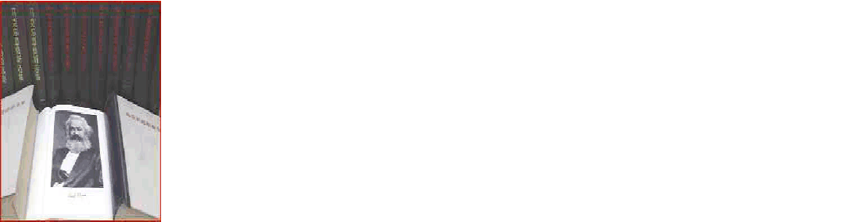







（一）什么是马克思主义
马克思主义既包括马克思恩格斯创立和列宁发展了的马克思主义，也包括中国共产党人将其与中国具体实际相结合，不断推进马克思主义中国化的理论成果。
Notes:
马克思主义有广义和狭义之分
作为中国共产党和社会主义事业指导思想的马克思主义，是从广义上理解的马克思主义。

Slide 12
（一）什么是马克思主义
马克思主义基本原理是对马克思主义立场、观点、方法的集中概括，是马克思主义在其形成、发展和运用过程中经过实践反复检验而确立起来的具有普遍真理性的理论。
要学习掌握事物矛盾运动的基本原理，不断强化问题意识，积极面对和化解前进中遇到的矛盾。问题是事物矛盾的表现形式，我们强调增强问题意识、坚持问题导向，就是承认矛盾的普遍性、客观性，就是要善于把认识和化解矛盾作为打开工作局面的突破口。
——习近平（2015年1月23日）

Slide 13
（一）什么是马克思主义
马克思主义基本原理涉及哪些问题？
基本立场是马克思主义观察、分析和解决问题的根本立足点和出发点，即始终站在无产阶级和人民大众的立场上，一切为了人民、 一切依靠人民，全心全意为人民谋利益。
基本观点是对规律的科学认识，对人类思想成果和社会实践经验的科学总结。如关于世界统一于物质的观点、关于人类社会发展规律的观点等。
基本方法是建立在科学世界观和方法论基础上的指导人们正确认识世界和改造世界的思想方法和工作方法。如实事求是、辩证分析、 历史分析、群众路线等方法。

Slide 14

（一）什么是马克思主义
习近平新时代中国特色社会主义思想坚持并创造性地运用了马克思主义基本原理的基本立场、基本观点和基本方法，是具有原创性、时代性的21世纪中国的马克思主义。

Slide 15
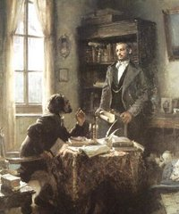
（二）马克思主义的创立
——社会根源
——阶级基础
——思想渊源

Slide 16
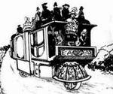
（二）马克思主义的创立
社会根源
资本主义经济的发展为马克思主义产生提供了经济、社会历史条件。

Slide 17
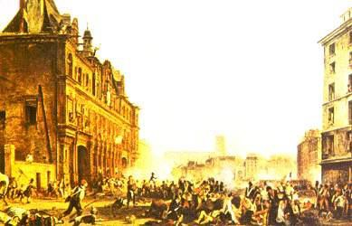
（二）马克思主义的创立
阶级基础
无产阶级反对资产阶级的斗争日趋激化，对科学理论的指导提出了强烈的需求。

Slide 18
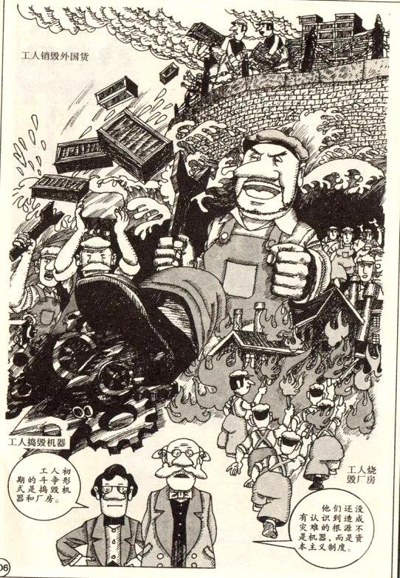
（二）马克思主义的创立
到了19世纪30年代，随着西欧资本主义发展的重大转折，随着无产阶级队伍迅速地成长、壮大，无产阶级反对资产阶级的斗争也日益指向了资本主义制度。
1831年11月、1834年4月法国里昂工人起义
三大工人运动
1838—1842年英国工人争取政治权利“宪章运动”
1844年6月爆发的德国西里西亚工人起义
Notes:
资本主义的残酷压榨引发了工人的反抗，19世纪30—40年代，法国、英国、德国接连爆发了无产阶级反对资本主义制度的斗争。

Slide 19
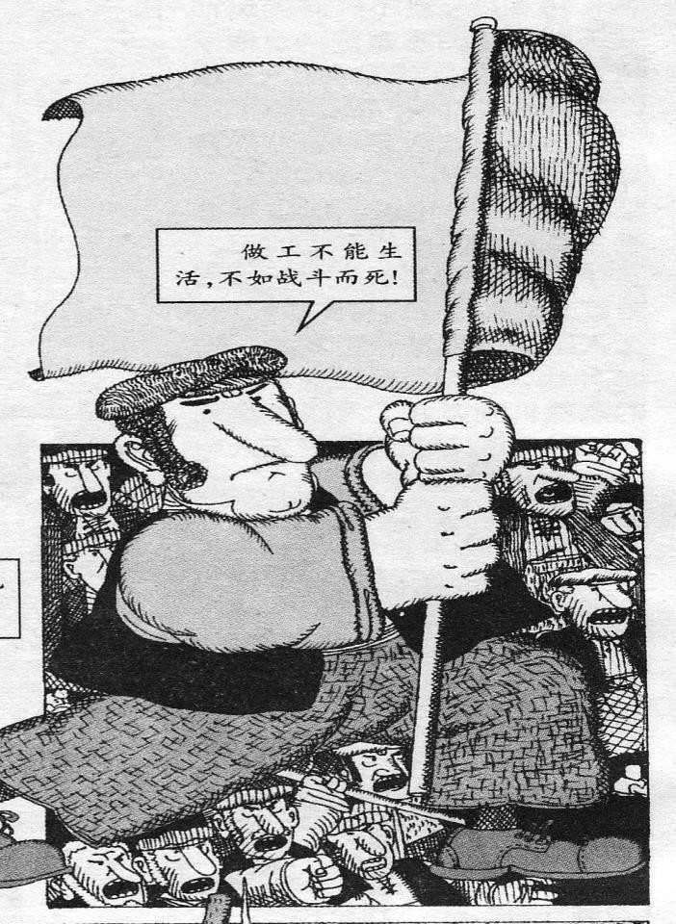
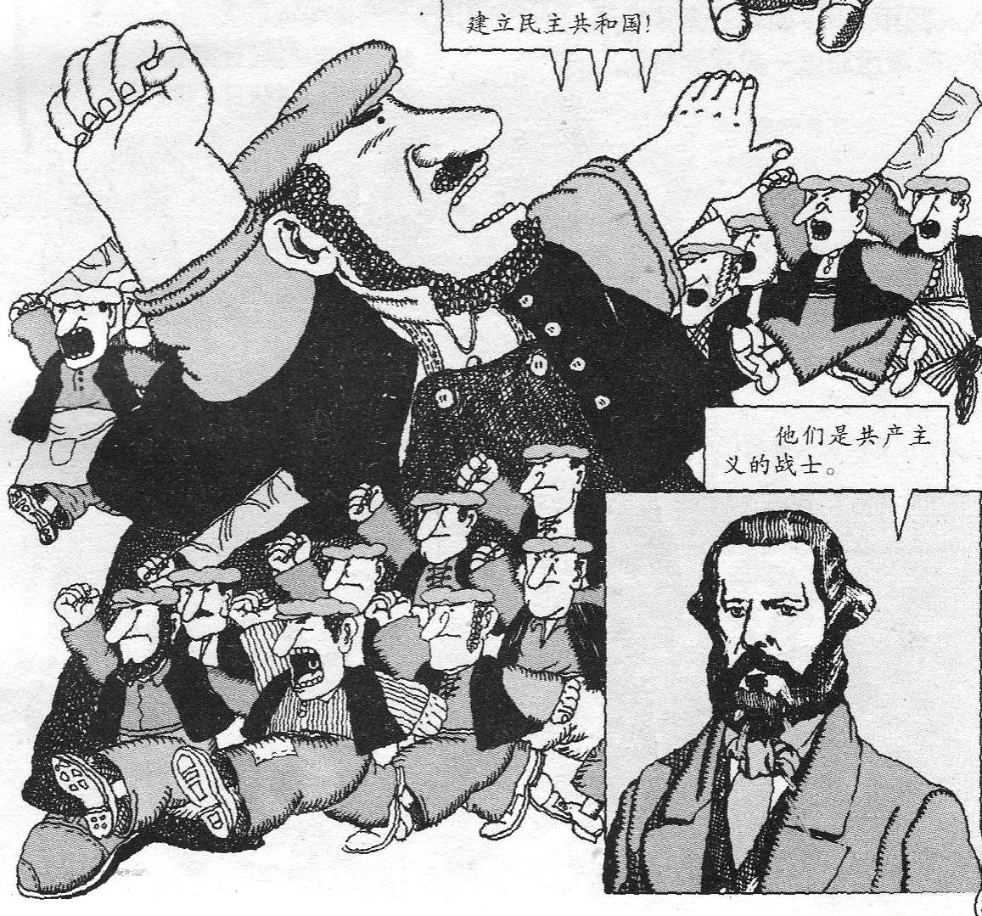
（二）马克思主义的创立
法国、英国、德国工人运动的兴起，表现了无产阶级高度的政治觉悟与英勇精神，显示了工人阶级在政治斗争上的威力，标志着现代无产阶级作为独立的政治力量己经登上了历史舞台。

Slide 20




（二）马克思主义的创立
思想渊源
德国
古典哲学
马克思主义哲学
马克思主义
理论来源
英国古典
政治经济学
马克思主义
政治经济学
英法空想社会主义
科学
社会主义

Slide 21
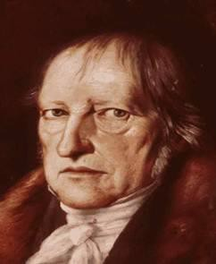
（二）马克思主义的创立
黑格尔在他的哲学体系中，第一次试图把整个自然界、历史和精神的世界描述为是运动和发展的， 并努力揭示这种运动和发展的内在联系。这种辩证法思想是黑格尔哲学体系的“合理内核”。
黑格尔的唯心主义辩证法
德国古典哲学

Slide 22

（二）马克思主义的创立
费尔巴哈通过对宗教神学和黑格尔客观唯心主义的批判，恢复了唯物主义权威，但是他坚持形而上学，坚持唯心史观。
费尔巴哈的形而上学唯物主义
德国古典哲学

Slide 23
（二）马克思主义的创立
英国古典政治经济学以亚当·斯密和大卫·李嘉图为代表，他们提出了劳动是国民财富的源泉、劳动创造各种商品、劳动时间决定商品价值等观点，为科学政治经济学奠定了基础，由此也成为马克思主义的一个直接理论来源。
英国古典政治经济学

Slide 24
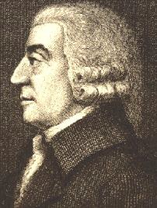
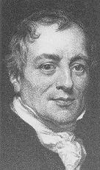
（二）马克思主义的创立
李嘉图：资本家追求利润符合社会最终利益。
亚当·斯密
（1723-1790）
斯密提出：
劳动是价值的尺度。
大卫·李嘉图
（1772－1823）
英国古典政治经济学

Slide 25
（二）马克思主义的创立
19世纪初期的以法国的圣西门、傅立叶和英国的欧文为代表的空想社会主义，对资本主义制度进行了无情的批判，对未来的社会主义进行了天才的设想，从而成为马克思和恩格斯创立的科学社会主义的理论源泉。
空想社会主义

Slide 26
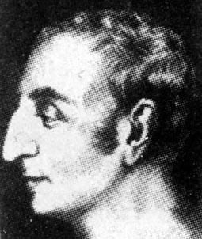
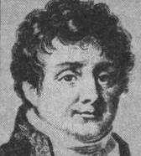
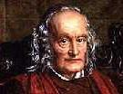
（二）马克思主义的创立
“现代社会是黑白颠倒的社会”。“经济上的无政府状态是一切灾难中最严重的灾难”。
昂利·圣西门
（1760－1825）
“私有制使人变成魔鬼，使世界变成地狱。”
罗伯特·欧文
（1771－1858）
“文明制度是社会地狱”
沙尔·傅立叶
（1772－1837）
未来理想社会是：“实业制度”、“和谐制度”、“新和谐公社”
空想社会主义

Slide 27
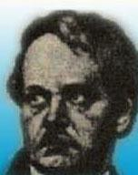
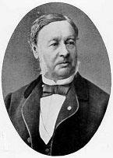
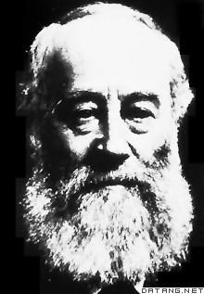
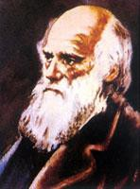
（二）马克思主义的创立
细胞学说的提出者
能量守恒和转化定律的提出者
德国植物学家
施莱登（1804-1881）
动物学家施旺
（1810－1882）
英国物理学家
焦耳（1818－1889）
“由于这三大发现和自然科学的其他巨大进步，我们不仅能够说明自然界中各个领域内的过程之间的联系，而且总的说来也能说明各个领域之间的联系了，这样我们就能够依靠经验自然科学本身所提供的事实，以近乎系统的形式描绘出一幅自然界联系的清晰图画。”
——恩格斯
英国生物学家C·达尔文
（1809～1882）
进化论的提出者
自然科学三大发现
Notes:
恩格斯：“由于这三大发现和自然科学的其他巨大进步，我们不仅能够说明自然界中各个领域内的过程之间的联系，而且总的说来也能说明各个领域之间的联系了，这样我们就能够依靠经验自然科学本身所提供的事实，以近乎系统的形式描绘出一幅自然界联系的清晰图画。”

Slide 28
19世纪40-60年代，马克思恩格斯批判地继承了前人的成果，发现了唯物史观和剩余价值学说，实现了人类思想史上的伟大革命。
（二）马克思主义的创立
马克思主义哲学为认识历史和时代问题提供了一种崭新的世界观和方法论原则。
马克思主义政治经济学通过对资本主义生产方式的内在矛盾、运行机制和发展规律的深刻分析，揭示了资本主义剥削的秘密和它被社会主义必然代替的历史命运。
科学社会主义在唯物史观和剩余价值论两大发现的基础上，阐明了由资本主义社会转变为社会主义、共产主义社会的客观规律，阐明了无产阶级获得彻底解放的历史条件和无产阶级的历史使命，使社会主义由空想成为科学。
Notes:
面对时代提出的“资本主义向何处去、人类向何处去”的课题，当时占主流地位的资产阶级思想家无能为力。时代课题吸引着马克思和恩格斯，工人运动召唤着马克思和恩格斯。两位胸怀伟大理想的年轻思想家以自觉的历史担当，迎接时代的挑战，成为新理论的创立者。

Slide 29
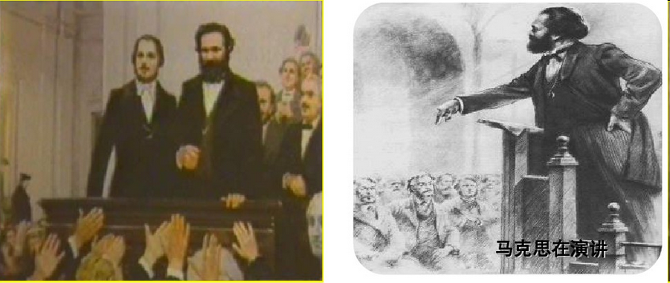
（二）马克思主义的创立
马克思和恩格斯亲自参加并领导了当时无产阶级争取解放的斗争实践。
Notes:
人格魅力
马克思恩格斯自身的思想特征、研究努力和人生际遇使其成为马克思主义的创立者。

Slide 30
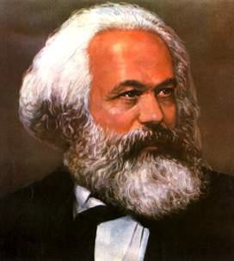
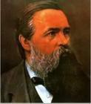
（二）马克思主义的创立
马克思、恩格斯兼有“学者和革命家的品质”
他们与同时代的人相比，具有双重的优点：比起工人活动家，他们具有高度的理论素养。
比起其他理论家，他们
又具有强烈的实践愿望。

Slide 31
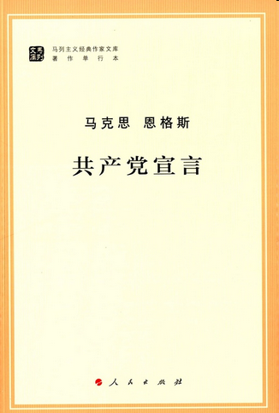
（二）马克思主义的创立
新世界观的公开问世
1847 年马克思和恩格斯一起加入秘密的共产党组织——“共产主义者同盟”。
1848 年两人受同盟委托完成“共产主义者同盟”的伟大纲领——《共产党宣言》。
《共产党宣言》标志马克思主义的诞生。同时还表明马克思主义不仅是系统的科学理论体系，更重要的是工人阶级争取解放的实践纲领。

Slide 32
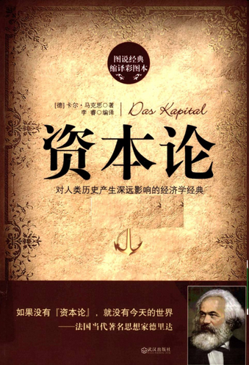
（二）马克思主义的创立
在经济领域的成就
1859 年出版了《政治经济学批判》
1865 年完成了《资本论》三大卷的一大堆草稿。
1867 年9月《资本论》第1卷出版。

Slide 33
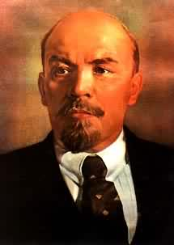
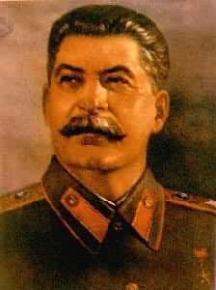
（三）马克思主义的发展
十月社会主义革命后，列宁在对经济相对落后国家无产阶级革命胜利后如何向社会主义过渡和如何建设社会主义经济问题的探索上，进一步发展了马克思主义。
列宁主义
斯大林在领导苏联社会主义建设中，对社会主义经济建设的许多重要问题作了探索，也为社会主义政治经济学的发展作出了一定贡献。
Notes:
列宁在领导俄国革命和建设的过程中，把马克思主义基本原理与俄国实际相结合，创立了列宁主义，把马克思主义发展到一个新的历史阶段。

Slide 34
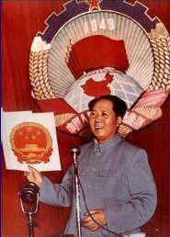
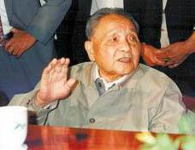
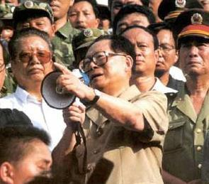

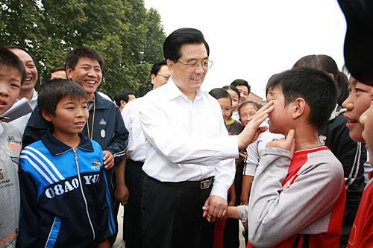
（三）马克思主义的发展
马克思主义中国化的发展历程
三个代表重要思想
邓小平理论
毛泽东思想
习近平新时代中国特色社会主义思想
科学发展观
Notes:
十月革命一声炮响，给中国送来了马克思列宁主义。中国共产党从成立起，就把马克思列宁主义确立为指导思想，并在不断探索中把马克思主义基本原理同中国具体实际相结合，领导全国各族人民取得了革命、建设、改革的伟大胜利，并不断推进马克思主义中国化，产生了毛泽东思想、邓小平理论、“三个代表”重要思想、科学发展观、习近平新时代中国特色社会主义思想，丰富和发展了马克思主义。

Slide 35


（三）马克思主义的发展
习近平新时代中国特色社会主义思想
习近平新时代中国特色社会主义思想是马克思主义中国化最新理论成果，是党和人民实践经验和集体智慧的结晶，是中国特色社会主义理论体系的重要组成部分，是全党全国人民为实现中华民族伟大复兴而奋斗的行动指南。这一思想是21世纪的马克思主义、当代中国的马克思主义，为马克思主义的发展作出了时代性、原创性贡献。

Slide 36
二、马克思主义的鲜明特征
（一）科学性
（二）革命性
（三）实践性
（四）人民性
（五）发展性

Slide 37
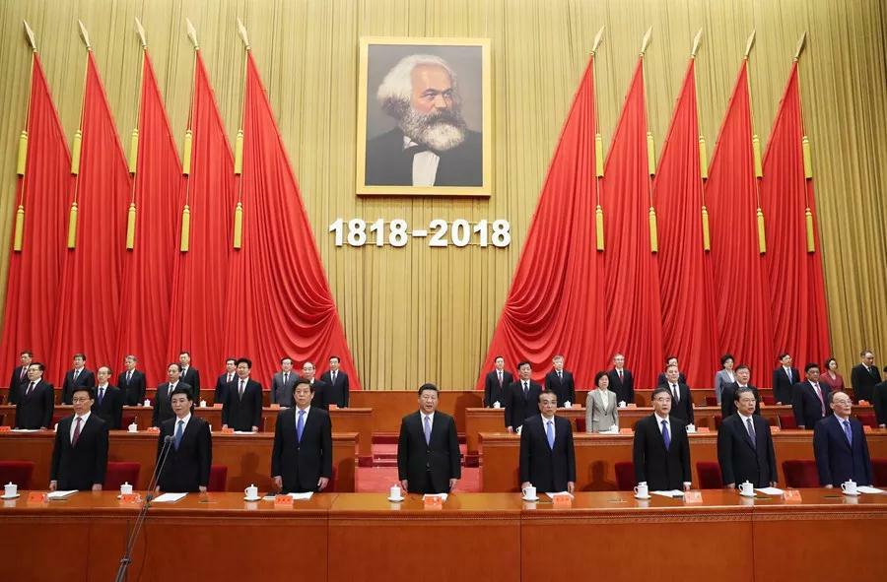
二、马克思主义的鲜明特征
5月4日纪念马克思诞辰200周年大会在人民大会堂举行，习近平总书记发表重要讲话，他指出马克思主义是科学的理论、人民的理论、实践的理论和不断发展的开放的理论。

Slide 38
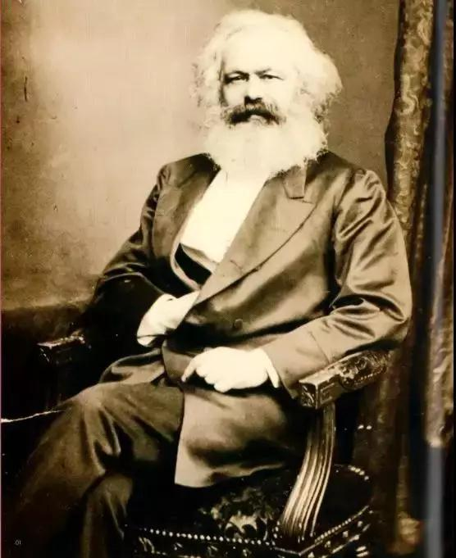
（二）革命性
辩证的扬弃精神 彻底的批判精神 勇敢的斗争精神 崇高的追求精神
辩证法不崇拜任何东西，按其本质来说，它是批判的和革命的。
——马克思
马克思主义在中国创造的奇迹
东亚病夫
站起来
富起来
强起来

Slide 39
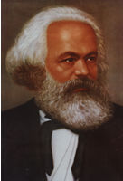
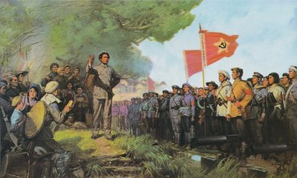
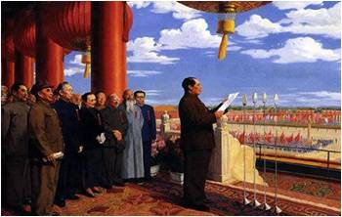

（三）实践性
注重改造世界，坚持实践观点，强调理论与实践相统一，共产主义运动是其实践形态。
哲学家们只是用不同的方式解释世界，而问题在于改变世界。
习近平总书记说，马克思主义不仅深刻改变了世界，也深刻改变了中国。

Slide 40
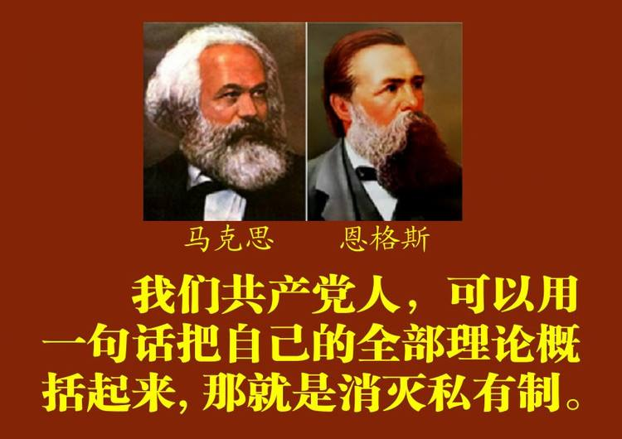
（四）人民性
人民创造历史的理论立场
人民利益至上的政治立场
阶级解放和人类解放的统一
注重人自由而全面的发展
无产阶级的运动是绝大多数人的、为绝大多数人谋利益的运动。
——《共产党宣言》

Slide 41

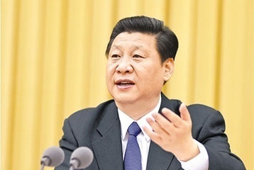
（五）发展性
我们的理论是发展着的理论，而不是必须背得烂熟并机械地加以重复的教条。
马克思的整个世界观不是教义，而是方法。它提供的不是现成的教条，而是进一步研究的出发点和供这种研究使用的方法。
马克思主义必定随着时代、实践和科学的发展而不断发展，不可能一成不变，社会主义从来都是在开拓中前进的。

Slide 42
（五）发展性
马克思主义与中国实际相结合的理论成果
马克思主义发展到不同阶段所解决的时代课题不同，具有鲜明的时代性。
毛泽东思想
邓小平理论
中国特色社会主义理论体系
“三个代表”重要思想
科学发展观
习近平新时代中国特色社会主义思想

Slide 43










（五）发展性
习近平新时代中国特色社会主义思想
对马克思列宁主义、毛泽东思想、邓小平理论、“三个代表”重要思想的继承
提出了一系列新理念新思想新战略，全面丰富和发展了中国特色社会主义理论体系
继承性 创新性
时代性 科学性
_{既是新时代的}
_{必然产物，也是新时代 的指导思想}
_{根据新的实践，作出科学理论分析，推动党和国家事业}
_{发生历史性变革}

Slide 44
三、马克思主义的当代价值
（一）观察当代世界变化的认识工具
（二）指引当代中国发展的行动指南
（三）引领人类社会进步的科学真理

Slide 45
（一）观察当代世界变化的认识工具
马克思主义给予我们观察当代世界的宏大视野。
马克思主义给予我们透视时代风云的锐利目光。
马克思主义给予我们展望未来世界的长远眼光和战略定力。

Slide 46
（二）指引当代中国发展的行动指南
马克思主义是指引当代中国发展的精神旗帜。
马克思主义是推动当代中国发展的精神动力。
马克思主义是引领当代中国实践的行动指南。

Slide 47
（三）引领人类社会进步的科学真理
人类历史发展到今天，与马克思所处的时代相比已经发生了巨大而深刻的变化，但从人类历史发展的大视野来看，世界仍然处于马克思主义所指明的从资本主义走向社会主义的大时代。
人类的未来仍然需要马克思主义的启迪和指引。

Slide 48
四、自觉学习和运用马克思主义
第一，努力学习和掌握马克思主义的基本立场、观点、方法。
第二，坚持理论联系实际的马克思主义学风。
第三，自觉将马克思主义内化于心、外化于行。

Slide 49

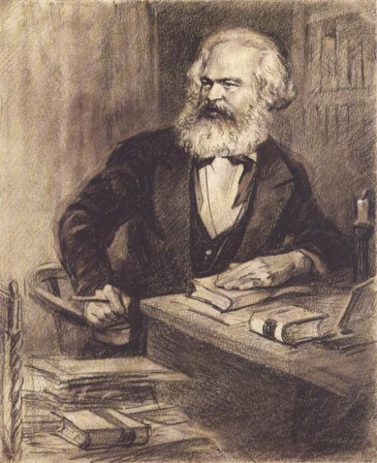
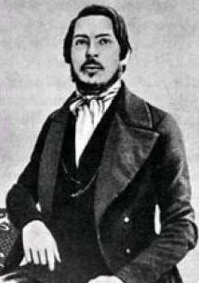
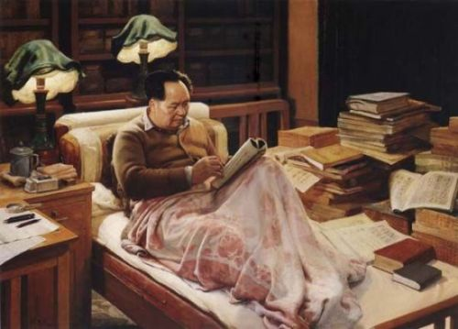
四、自觉学习和运用马克思主义
第一，努力学习和掌握马克思主义的基本立场、观点、方法。

Slide 50


四、自觉学习和运用马克思主义
第二，坚持理论联系实际的马克思主义学风。
著名地质学家李四光
著名地质学家李四光自觉运用辩证法指导自己的科学研究，创立了闻名世界的地质力学理论。

Slide 51
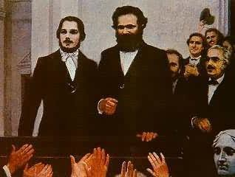
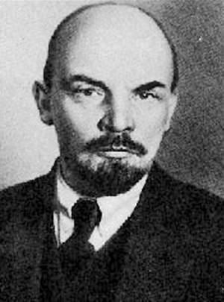
四、自觉学习和运用马克思主义
第三，自觉将马克思主义内化于心、外化于行。
马克思恩格斯发表《共产党宣言》的时候，马克思只有30岁，恩格斯只有28岁。
年仅19岁的列宁被沙皇政府抓进监狱，面对强大的反动势力的审判，义正辞严，指出沙皇反动政府只不过是一堵墙，一堵腐朽的墙，一推就会倒的。

Slide 52
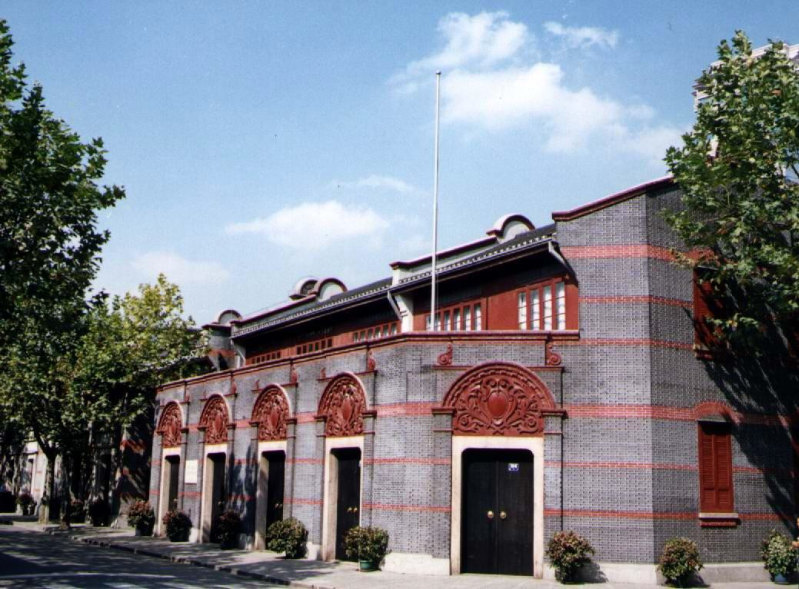
四、自觉学习和运用马克思主义
邓小平：“对马克思主义的信仰，是中国革命胜利的一种精神动力。”
中国共产党第一次
全国代表大会会址纪念馆

Slide 53
参考书目
马克思和恩格斯：《共产党宣言》，《马克思恩格斯文集》第2卷，人民出版社2009年版。
恩格斯：《在马克思墓前的讲话》，《马克思恩格斯文集》第3卷，人民出版社2009年版。
列宁：《卡尔·马克思》《列宁专题文集 论马克思主义》，人民出版社2009年版。
列宁：《弗里德里希·恩格斯》，《列宁专题文集 论马克思主义》，人民出版社2009年版。
列宁：《马克思主义的三个来源和三个组成部分》，《列宁专题文集 论马克思主义》，人民出版社2009年版。
列宁：《论马克思主义历史发展中的几个特点》，《列宁专题文集 论马克思主义》，人民出版社2009年版。
毛泽东：《马列主义基本原理至今未变，个别结论可以改变》，《毛泽东文集》第8卷，人民出版社1999年版。
江泽民：《在庆祝中国共产党成立八十周年大会上的讲话》，人民出版社2001年版。
胡锦涛：《坚定不移沿着中国特色社会主义道路前进 为全面建成小康社会而奋斗——在中国共产党第十八次全国代表大会上的报告》，人民出版社2012年版。
习近平：《在实现中国梦的生动实践中放飞青春梦想 在为人民利益的不懈奋斗中书写人生华章》，《人民日报》2013年5月5日。
《中共中央关于加强和改进新形势下党的建设若干重大问题的决定》，人民出版社2009年版。

Slide 54


课后作业
1、阅读《共产党宣言》和《青年在选择职业时的考虑》，从中摘抄自己喜欢的话或写读后感。 （选做）
2、阅读《习近平在纪念马克思诞辰200周年大会上的讲话》，写心得体会。（必做）
3、观看纪录片《不忘初心 继续前进》 第二集 《人民至上》，写观后感。（选做）

